Slide 1
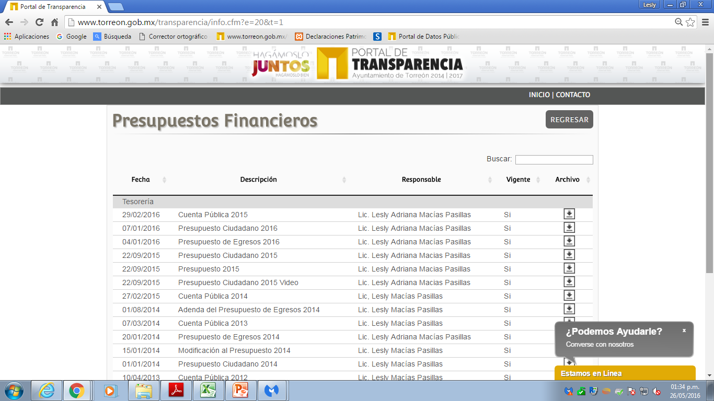
Índice de Información Presupuestal Municipal 2016.
3.- Presupuesto de Egresos Disponible en la Pagina de Gobierno Municipal www.torreon.gob.mx/transparencia

